Slide 1





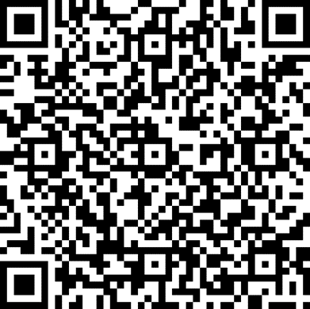
THÔNG BÁO TUYỂN DỤNG
Thành lập năm 2003, GREENFEED là tập đoàn tích hợp toàn chuỗi thực phẩm sạch FEED – FARM – FOOD với sứ mệnh xây dựng các thương hiệu chất lượng, đáng tin cậy và không ngừng kiến tạo giá trị bền vững cho khách hàng và xã hội. GREENFEED hướng đến tầm nhìn trở thành thương hiệu hàng đầu, hiệu quả, đáng tin cậy trên toàn chuỗi thực phẩm trong và ngoài nước cùng các ứng dụng công nghệ vượt trội.
GREENFEED sở hữu những thương hiệu chủ lực:
Các thương hiệu thức ăn chăn nuôi gia súc, gia cầm và thuỷ sản hàng đầu: GREENFEED, HIGAIN, HITEK, FCR 1.5, AQUAGREEN, PANAFEED, SUPERWHITE đạt tiêu chuẩn ISO 22000, HACCP, GLOBAL G.A.P, BAP.
Heo giống độc quyền từ PIC.
Các thương hiệu thực phẩm G Kitchen, MAMACHOICE, Wyn, G•LALA với sứ mệnh đưa giá trị lành ngon vào bữa ăn của gia đình Việt.
Hiện tại GREENFEED đang tiếp tục phát triển hệ thống kinh doanh ngành thức ăn chăn nuôi, đầu tư mở mới thêm các trang trại chăn nuôi nên có nhu cầu tuyển dụng các vị trí sau đây:
STT | VỊ TRÍ TUYỂN DỤNG | SỐ LƯỢNG | CHUYÊN NGÀNH | KHU VỰC
1. | Nhân viên tư vấn kỹ thuật heo | 10 | Chăn nuôi-Thú y | Các tỉnh : Thái Nguyên/Bắc Giang/Hải Dương/Yên Bái/Vĩnh Phúc/Hưng Yên
2. | Nhân viên tư vấn kỹ thuật heo | 10 | Chăn nuôi-Thú y | Các tỉnh : Sơn La/Hòa Bình/Hà Nam/Hà Nội/Nam Định/Thái Bình/Thanh Hóa/Nghệ An/Hà Tĩnh
THỜI GIAN PHỎNG VẤN :
LÚC 8H00 - THỨ TƯ NGÀY 24/08/2022
TẠI KHOA THÚ Y
PHÚC LỢI:
Mức lương – thưởng cạnh tranh với chính sách Thưởng doanh số hấp dẫn, Thưởng hiệu suất & cải tiến kỹ thuật trong chăn nuôi.
Đầy đủ các chế độ theo Luật định, Bảo hiểm tai nạn 24/24, Bảo hiểm chăm sóc khỏe cho cá nhân & người thân.
Cơ hội thăng tiến, môi trường làm việc năng động, sáng tạo và ứng dụng công nghệ tiên tiến.
Được huấn luyện, đào tạo nội bộ, nâng cao năng lực chuyên môn.
YÊU CẦU KHÁC:
Nam - Sinh viên năm cuối/Sinh viên mới ra trường
Tốt nghiệp Đại học/Cao Đẳng chuyên ngành Chăn nuôi - Thú y.
Trung thực, có trách nhiệm, tinh thần học hỏi, năng động, sáng tạo, nhiệt huyết, tinh thần đồng đội.
Kỹ năng giao tiếp tốt, có khả năng tổng hợp, phân tích & dự báo, vi tính văn phòng
THÔNG TIN LIÊN HỆ:
Mrs Hiền – 0904029206– Email: hien.ht@greenfeed.com.vn
Mrs Dương -0916003747- Email: duong.ntt@greenfeed.com.vn
Quét mã QR để điền thông tin ứng tuyển & đặt lịch phỏng vấn cùng GREENFEED

